Slide 1
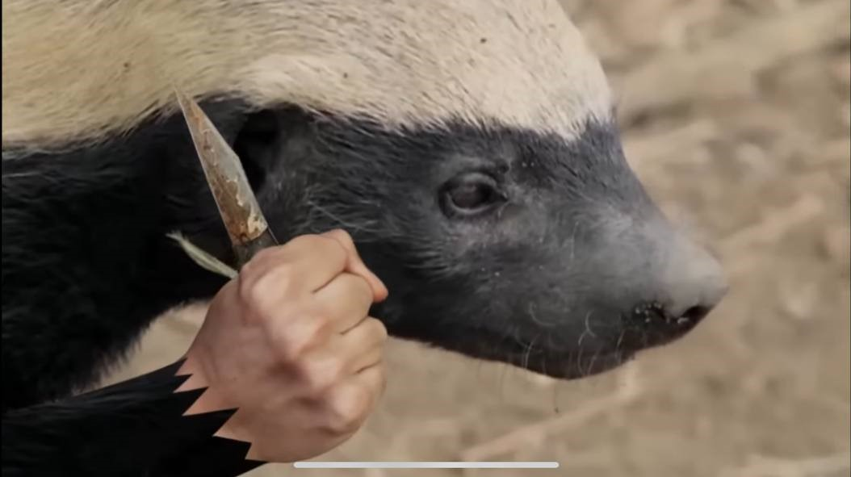
Медоед

Slide 2
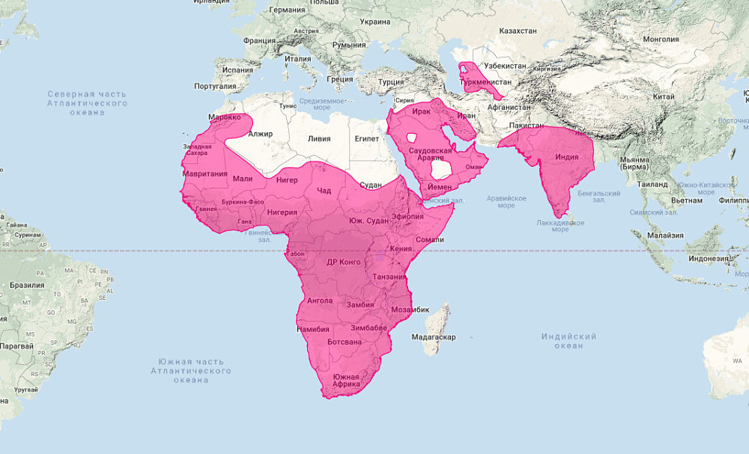
Ареал обитания медоеда – Африка, Ближний Восток и Индия

Slide 3
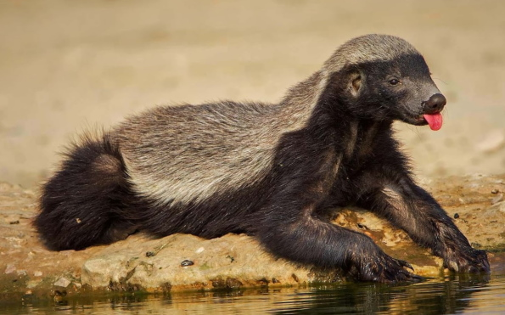
Всего существует 12 подвидов медоедов

Slide 4
Взрослый медоед весит в среднем 9-12 кг при длине тела в 70-80 см. Не считая
25-ти сантиметрового хвоста.

Slide 5
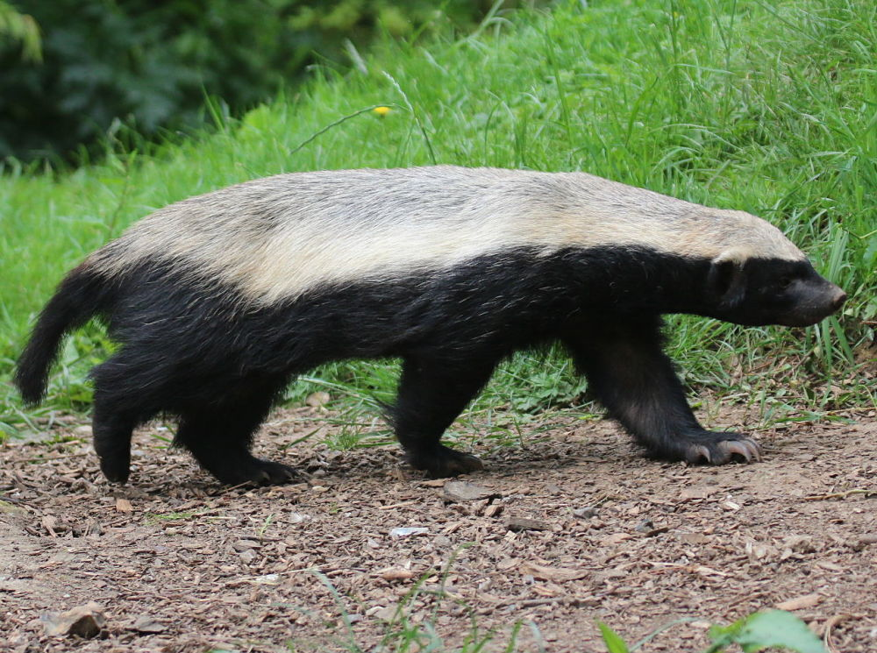
Окраска у хищника контрастная: вся нижняя часть тела, включая конечности, покрыта черной блестящей шерстью, а верхняя часть головы, спина и бока серо-белого окраса.

Slide 6
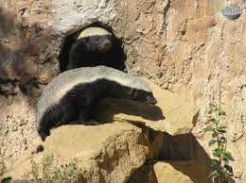
Для жилья медоед выкапывает нору длиной от 1 до 3-х метров, которая оканчивается небольшой камерой без какой-либо подстилки.

Slide 7
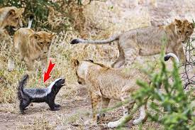
Медоеды считаются весьма бесстрашными и даже агрессивными животными, у которых почти нет естественных врагов.

Slide 8
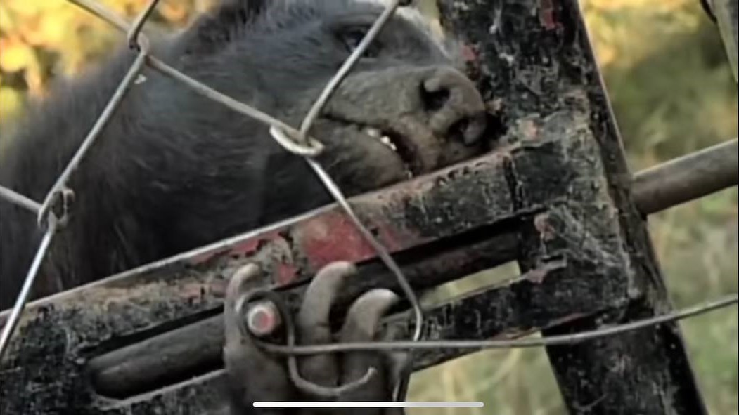
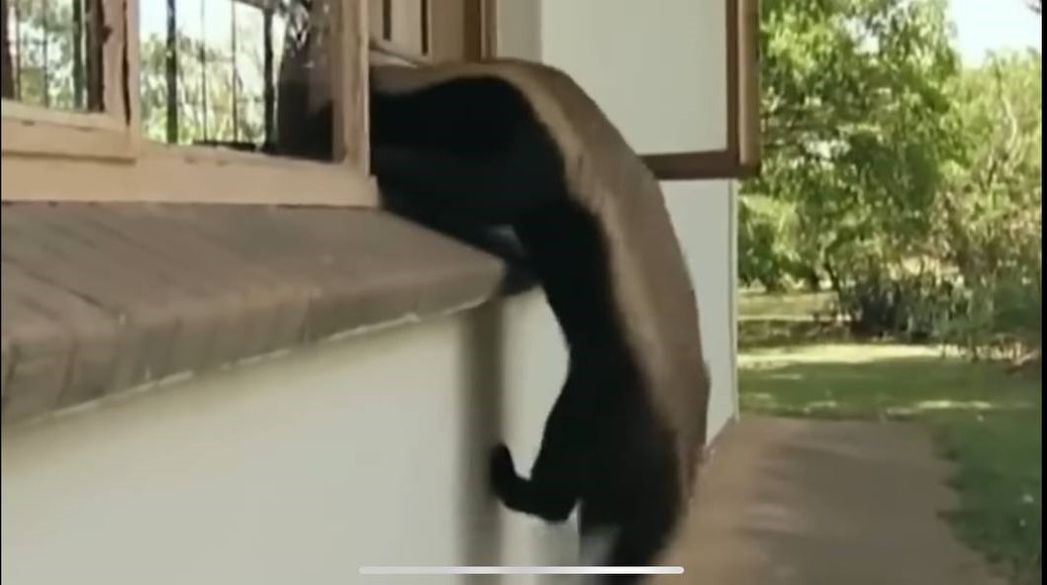
Медоеды очень хитры

Slide 9
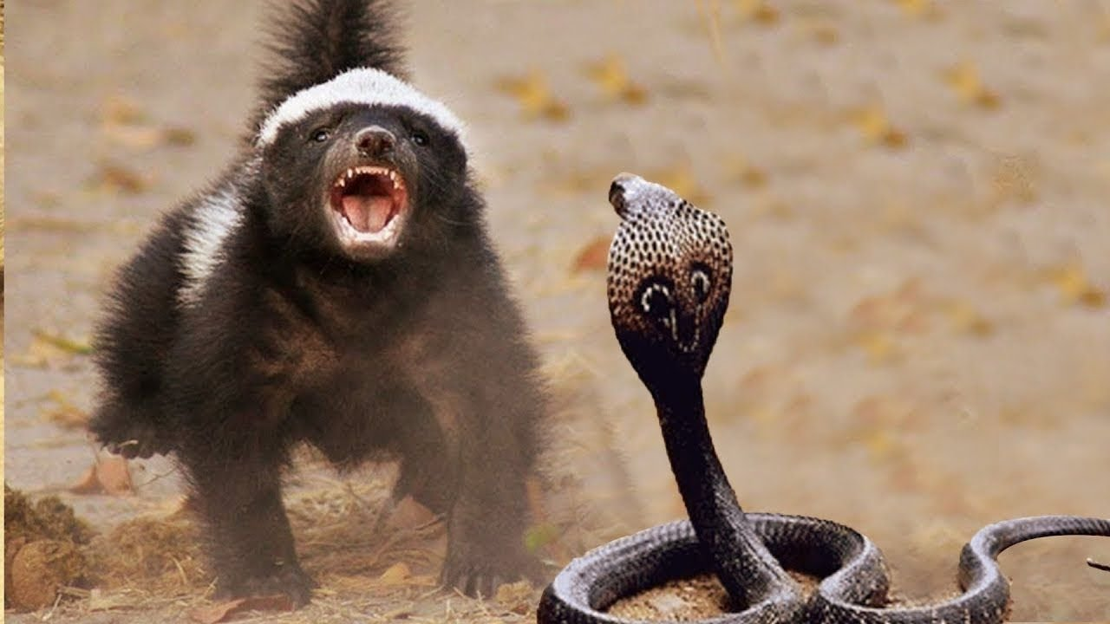

Slide 10
